Slide 1
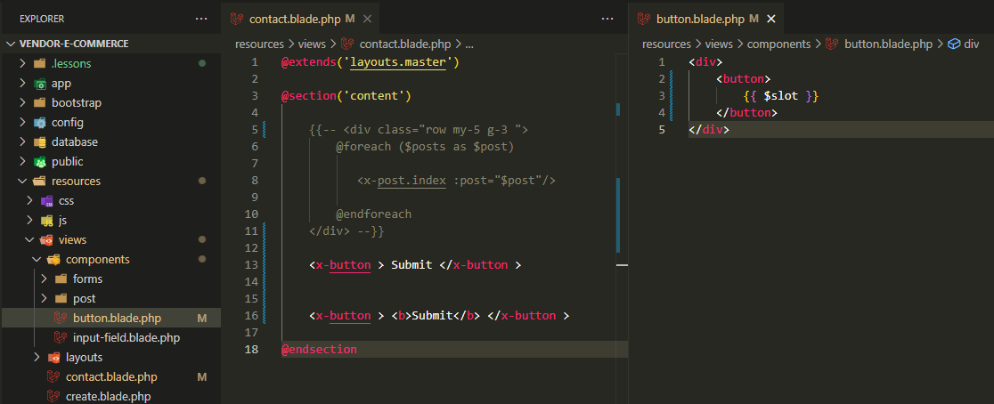
Əgər komponentə məzmun ötürmək istəyiriksə, bunun üçün slot istifadə olunur. Beləliklə bir componenti dəfələrlə çağırdıqda fərqli məzmunlar təyin edə bilərik həmin component üçün.

Slide 2
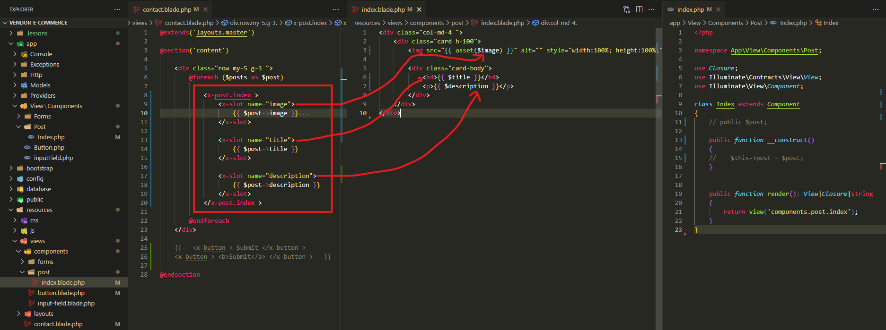
Named Slots (Adlandırılmış slotlar): Biz burada Blade Named Slots (adlandırılmış slotlar) istifadə etmişik. Bu Laravel-in Blade komponentlərində dinamik kontent hissələrini adla (name ilə) ötürmək üçün çox güclü və təmiz bir üsuldur.
Burada biz `x-post.index` adlı Blade Component çağırırıq və onun içində 3 ədəd named slot (adlandırılmış slot) ötürürük.
Slot, Blade Component-lərdə, sadəcə komponentin içində doldurulan xüsusi bir bölmə deməkdir.
x-slot name="image" Bu hissədə biz image adlı slot-a $post->image dəyərini ötürürük. Bu o deməkdir ki: Komponentin içində biz $image dəyişənindən istifadə edərək bu dəyəri ala bilərik və.s

Slide 3
.

Slide 4
.

Slide 5
.

Slide 6
.

